Slide 1
java projektavimo šablonai
BALTIc TALENTs AcADEMy

Slide 2
BALTIc TALENTs AcADEMy – java projektavimo šablonai
Sužinosite
Klasių paveldimumas
Klasių kompozicija
Sukūrimo šablonai
2

Slide 3
BALTIc TALENTs AcADEMy – java projektavimo šablonai
klasių kompozicija ir paveldimumas
Vienas iš pagrindinių objektinio programavimo principų yra kuriant programą nusistatyti kaip dvi klasės yra priklausomos viena nuo kitos
Yra du pagrindiniai klasių priklausomybės būdai:
Klasių paveldimumas (inheritance) - “yra” (“is-a”) principas
Klasių kompozicija (composition) - “turi” (“has-a”) principas
3

Slide 4
BALTIc TALENTs AcADEMy – java projektavimo šablonai
klasių paveldimumas (1)
Klasių paveldimumas (inheritance) - “yra” (“is-a”) principas
class A { … }
class B extends A { … }
Klasės B objektas “yra” laikomas ir klasės A objektu
Sakoma, kad klasė A yra super-klasė klasei B, o klasė B yra klasės A sub-klasė
4

Slide 5
BALTIc TALENTs AcADEMy – java projektavimo šablonai
klasių paveldimumas
Privalumas - labai lengva išplėsti klases ir galima panaudoti super-klasėse aprašytus metodus nieko nekeičiant. Bet, jei reikia, tai galima sub-klasėse perrašyti (override) super-klasės metodą. T.y. programos modifikavimai lengvai daromi, jei tai liečia naujas sub-klases.
Trūkumas - pasikeitus super-klasės interfeisui (pvz: metodo parametrų skaičiui arba grąžinamos reikšmės tipui) pasikeičia ir visų sub-klasių ir jų sub-klasių interfeisai, t.y. juos visus reikia taisyti.
5

Slide 6
BALTIc TALENTs AcADEMy – java projektavimo šablonai
klasių kompozicija (2)
Klasių kompozicija (composition) - “turi” (“has-a”) principas
class A { … }
class B {
A a;
…
}
Klasės B objektas “turi” ir klasės A objektą
Sakoma, kad klasė B yra priekinė (front-end) klasė, o klasė A yra galinė (back-end) klasė
6

Slide 7
BALTIc TALENTs AcADEMy – java projektavimo šablonai
klasių kompozicija
Jei reikia padaryti iš išorės prieinamus galinės klasės metodus, priekinė klasė realizuoja atitinkamus metodus
Privalumas - kadangi galinės klasės metodai tiesiogiai nėra prieinami iš išorės, tai galinės klasės interfeiso pakeitimai nesugriauna priekinės klasės interfeiso
Trūkumas - priekinėje klasėje reikia realizuoti metodus kurie nieko kito nedaro, tik kviečia atitinkamus galinės klasės metodus
7

Slide 8
BALTIc TALENTs AcADEMy – java projektavimo šablonai
klasių kompozicija ir paveldimumas - skirtumai
1. Žymiai lengviau pakeisti galinės klasės interfeisą nei super-klasės
Galinės klasės interfeiso pakeitimai niekaip neįtakoja priekinės klasės interfeisą
2. Žymiai lengviau pakeisti priekinės klasės interfeisą nei sub-klasės.
Sub-klasės metodas gali “netyčia” perrašyti super-klasės metodą sugriaudamas funkcionalumą. Taip pat sub-klasė negali turėti turėti tokį pat metodą kaip ir super klasės kuris grąžina kito tipo reikšmę
3. Lengviau yra pridėti naujas sub-klases nei naują priekinę klasę
Tai todėl kad sub-klasėje užtenka perrašyti ar realizuoti tik tuos metodus kurie skiriasi nuo super-klasės
8

Slide 9
BALTIc TALENTs AcADEMy – java projektavimo šablonai
istorija
1994 taip vadinamas “Gang of Four” (GoF), t.y. Erich Gamma, Richard Helm, Ralph Johnson and John Vlissides išleido knygą “Design Patterns: Elements of Reusable Object-Oriented Software”, kurioje aprašė 23 programavimo projektavimo šablonus dabar vadinamus klasikiniais
Jie buvo aprašyti su pavyzdžiais C++ ir Smaltalk kalbose bet labai lengvai realizuojami ir kitose kalbose
Šablonų naudojimas pagreitina programavimo procesą, kodą daro labiau suprantamą ir lengviau testuojamą
Kritikai sako, kad šablonai iš esmės yra tik priemonė pasiekti tai, ko nėra standartinėje C++ kalboje ir kad kitose kalbose (pvz Lisp) tas funkcionalumas jau iš karto yra kaip kalbos dalis
9

Slide 10
BALTIc TALENTs AcADEMy – java projektavimo šablonai
nuorodos
Design Patterns: Elements of Reusable Object-Oriented Software
Software design pattern
Java Design Patterns
Computer Science Design Patterns
10

Slide 11
BALTIc TALENTs AcADEMy – java projektavimo šablonai
šablonų tipai
Paprastai šablonai skirstomi į grupes:
Sukūrimo (Creational)
Struktūriniai (Structural)
Elgsenos (Behavioral)
11

Slide 12
BALTIc TALENTs AcADEMy – java projektavimo šablonai
sukūrimo šablonai (Creational patterns)
Sukūrimo (creational) šablonai - tai šablonai kurie abstrahuoja objektų kūrimo procesą, t.y. padeda programos kodą padaryti nepriklausomą nuo objektų kūrimo proceso perduodant tai atlikti kitam objektui.
Naudotini kada:
Objektų kūrimas turi būti nepriklausomas
Turi būti naudojami kartu keli skirtingų klasių objektai (kompozicija)
Norima paslėpti klasių realizavimus paskelbiant tik jų interfeisus
Objekto funkcionalumas gali būti praplėstas nekeičiant objekto
Gali būti sukurtas ir naudojamas tik vienas duotos klasės objektas
12

Slide 13
BALTIc TALENTs AcADEMy – java projektavimo šablonai
abstraktaus fabriko šablonas (Abstract factory pattern) (3)
Abstraktaus fabriko šablonas sprendžia šias problemas:
atskirti arba padaryti nepriklausomu objekto sukūrimo procesą
padaryti klasę nepriklausomą nuo to kaip jai reikalingi objektai yra sukuriami
sukurti priklausomus arba susijusius objektus
Tai atliekama paslepiant objekto kūrimą specialaus metodo, taip vadinamo fabriko, realizacijoje, kuri aprašoma tam skirtoje sąsajoje (interface)
Objektas kuriamas kviečiant ne klasės konstruktorių, o metodą – fabriką
https://en.wikipedia.org/wiki/Abstract_factory_pattern
13

Slide 14
BALTIc TALENTs AcADEMy – java projektavimo šablonai
Kūrėjo šablonas (builder pattern) (4)
Kūrėjo šablonas sprendžia šias problemas:
supaprastinti sudėtingo objekto kūrimo procesą
Tai atliekama objekto kūrimą patikint kitai klasei, vadinamai kūrėju (Builder), kurio metodų pagalba objektas palaipsniui konstruojamas/aprašomas ir gale sukuriamas
Privalumas - lengvai kuriami skirtingų parametrų objektai. Jų kūrimo procesas paslėptas
Trūkumas - reikia sukurti atskiras statytojo klases kiekvienai statomų objektų klasei
https://en.wikipedia.org/wiki/Builder_pattern
14

Slide 15
BALTIc TALENTs AcADEMy – java projektavimo šablonai
fabriko-metodo šablonas (Factory method pattern) (5)
Fabriko-metodo šablonas sprendžia šias problemas:
sukurti objektą nežinant ir nenurodant kokio tiksliai klasės objekto reikia ir koks objektas sukuriamas yra apsprendžiama sub-klasėse
Tai atliekama kuriant objektą kviečiant metodą-fabriką pagal interfeisą, kurį realizuoja kažkokios sub-klasės arba kviečiant bazinės klasės metodą-fabriką, kuris yra sub-klasėse perrašomas
https://en.wikipedia.org/wiki/Factory_method_pattern
15

Slide 16
BALTIc TALENTs AcADEMy – java projektavimo šablonai
Prototipo šablonas (Prototype pattern) (6)
Prototipo šablonas sprendžia šias problemas:
sukurti objektą ne konstruojant naują, kas gali būti labai imli resursams operacija, o kopijuojant (klonuojant) egzistuojantį prototipinį objektą
Tai atliekama aprašant abstrakčią klasę su clone() metodu, kuris po to perrašomas sub-klasėse
https://en.wikipedia.org/wiki/Prototype_pattern
16

Slide 17
BALTIc TALENTs AcADEMy – java projektavimo šablonai
vienintelio objekto šablonas (singleton pattern)
Vienintelio objekto šablonas sprendžia šias problemas:
kaip užtikrinti, kad duotos klasės būtų galima sukurti tik vieną objektą
Tai atliekama “paslepiant” klasės konstruktorių ir “atveriant” statinį metodą (paprastai vadinamą getInstance()), kuris grąžina visą laiką tą patį objektą
https://en.wikipedia.org/wiki/Singleton_pattern
17

Slide 18
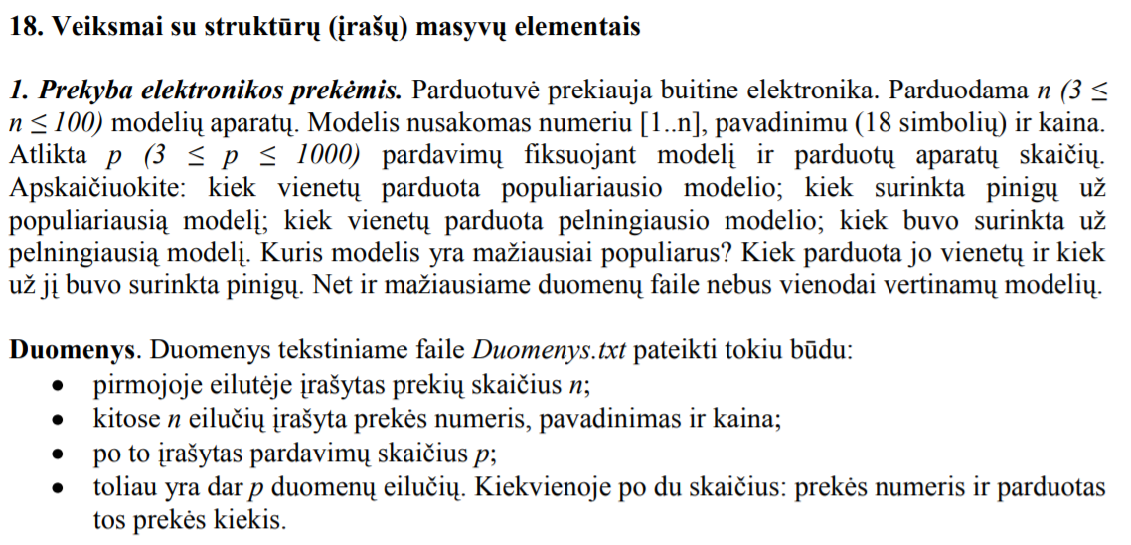
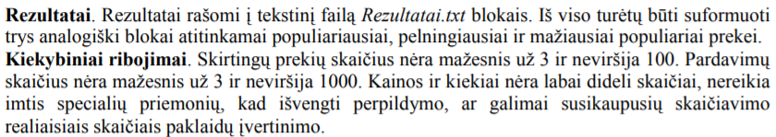
BALTIc TALENTs AcADEMy – java projektavimo šablonai
UŽDUOTYS
18

Slide 19
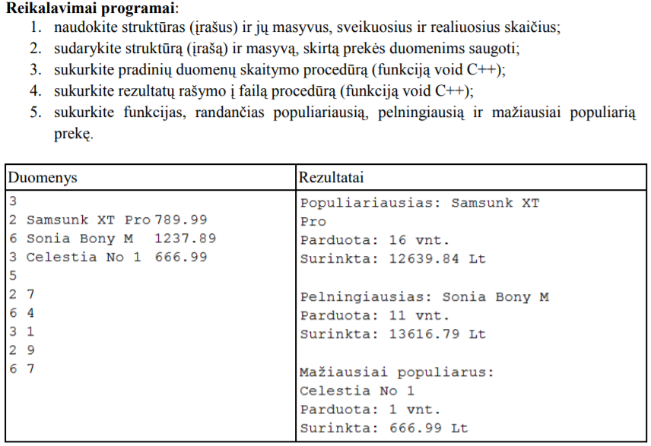
BALTIc TALENTs AcADEMy – java projektavimo šablonai
UŽDUOTYS
19

